Slide 1
文書に最適化されたキー配列の自動生成
タイピング効率を科学的に再設計する試み
情報分野 １１班
２年８組１１番 黒瀬 諭一朗

Slide 2
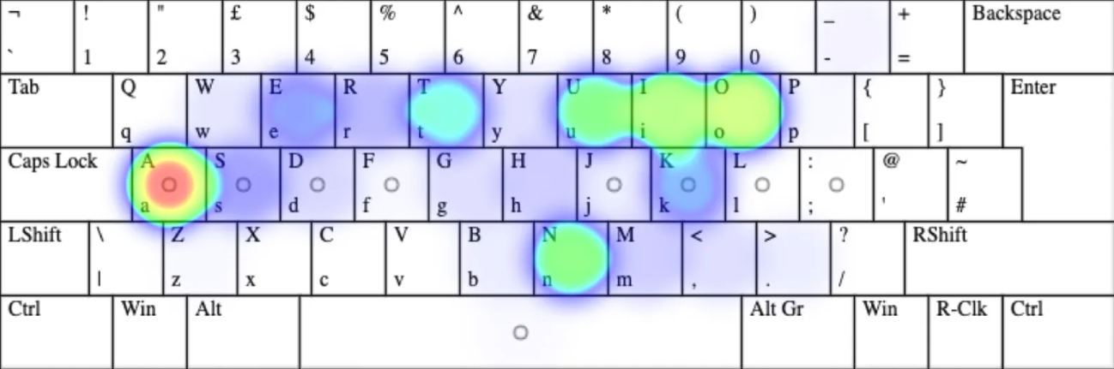
１．序論 研究の背景
今使われているキーボード配列（QWERTY）は、19世紀のタイプライターの制限の中で作られたものであり、現代の入力環境に最適とはいえない。
また、人が入力する内容は文書や分野によって大きく異なるが、現在の配列はどんな文章にも一律に使われている。
そこで私は、「特定のドキュメントの内容」に合わせて最も効率よく入力できるキー配列を自動的に作り出すプログラムを開発することにした。
（ローマ字入力時の、各キーの使用頻度）

Slide 3
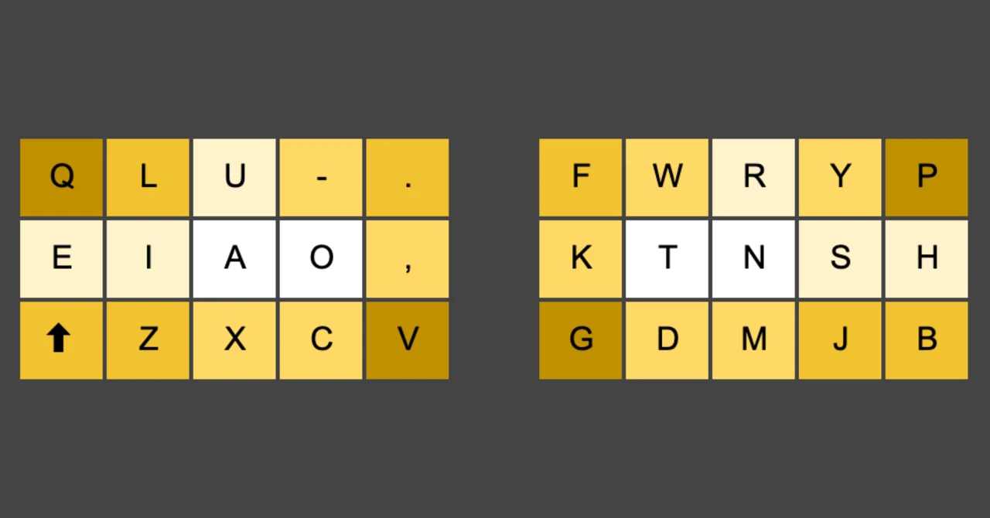
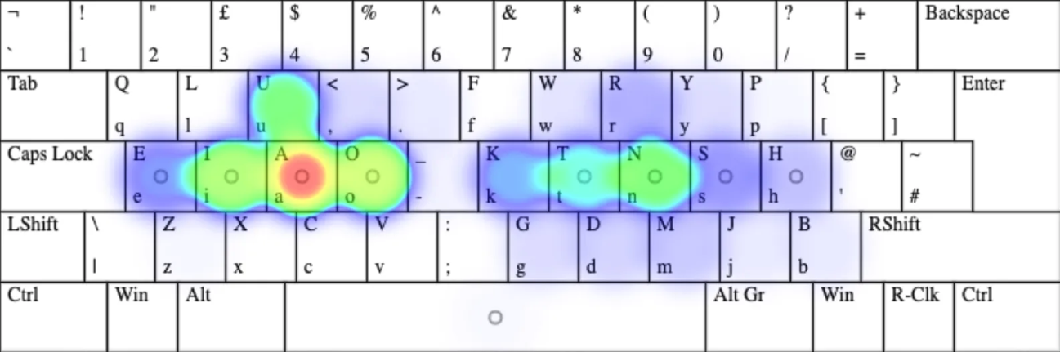
１．序論 先行研究 「大西配列」
出典：ローマ字入力に最適な配列を考える（制作編）
大西配列は、日本語入力の効率化を目的として設計されたキー配列である。
文字の出現頻度や連続して現れる文字の組み合わせを分析し、総打鍵距離を最小化するように設計されている。
大西配列の「日本語に特化した最適化」という観点は、本研究の「ドキュメントに特化した最適化」と似ている。
（大西配列）
（ローマ字入力時の、各キーの使用頻度）

Slide 4
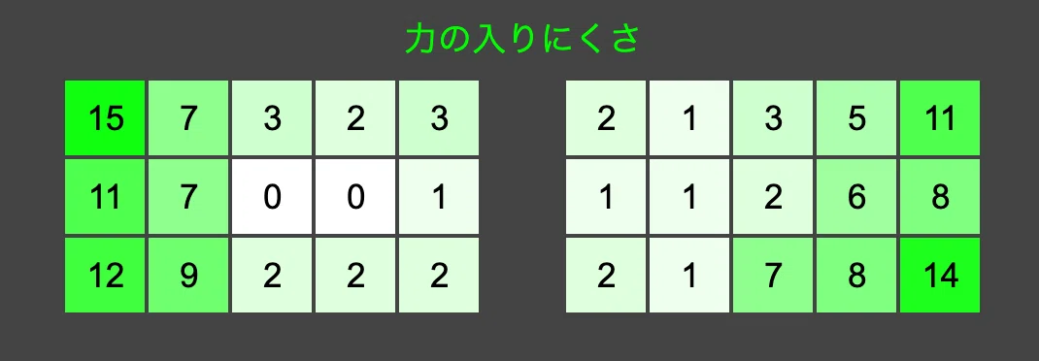
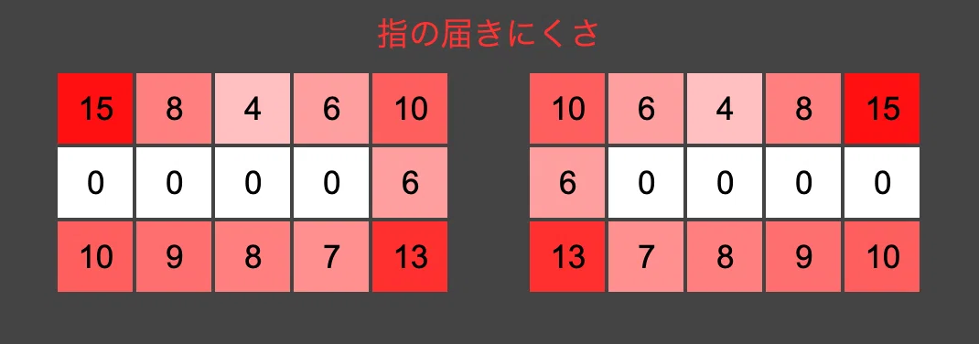
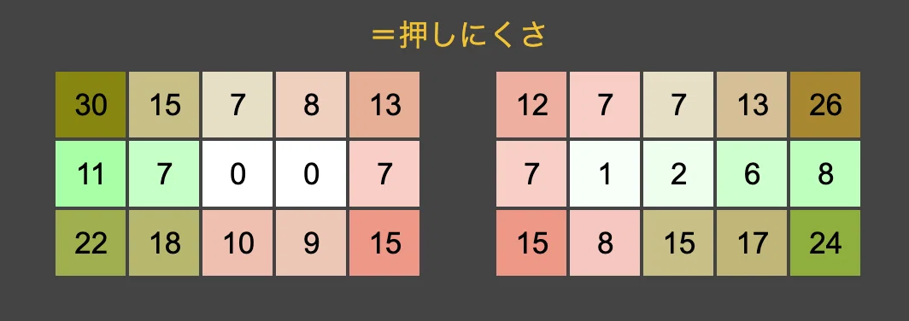
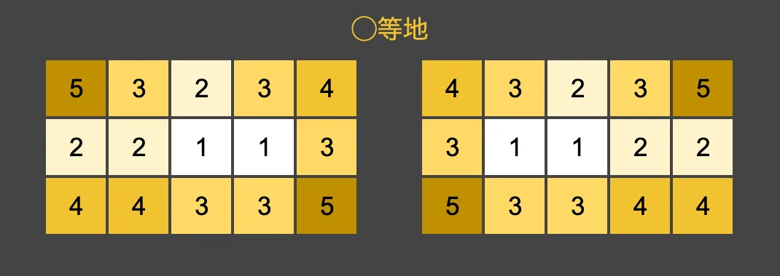
１．序論 先行研究 「大西配列」
出典：ローマ字入力に最適な配列を考える（制作編）
大西配列は、
１．片手の連続使用を減らす
２．指の移動を減らす
３．指の連続使用を減らす
という過程で制作された。
本研究では、与えられた文書に対して、
Ⅰ．片手の連続使用回数を最小化
Ⅱ．「押しやすさ」を最大化
Ⅲ．指の連続使用回数を最小化
することで、キー配列を生成することにする。
Ⅱは、大西氏が開発した「◯等地」に従って、コストを最小化することで実現する。

Slide 5
１．序論 本研究の社会的意義
本研究は、入力する文章に応じて最適なキー配列を設計するという新しい視点を提示するものである。
この研究を通じて、文章作成やプログラミングなどの効率化や身体的負担の軽減を実現し、人間とコンピュータのより自然な関係の構築に貢献することを目指す。

Slide 6
２．研究方法

Slide 7
３．結果

Slide 8
４．考察

Slide 9
５．結論・展望

Slide 10
６．参考文献

